Slide 1

NÁZEV ŠKOLY | BRÁNA, základní škola a mateřská škola Kollárova 456, 509 01 Nová Paka
ČÍSLO PROJEKTU | CZ.1.07/1.4.00/21.3750
NÁZEV PROJEKTU | Rozvoj čtení a práce s informacemi
ČÍSLO A NÁZEV KLÍČOVÉ AKTIVITY | I/2 Inovace a zkvalitnění výuky směřující k rozvoji čtenářské a informační gramotnosti
AUTOR | Mgr. Dana Kašparová
PŘEDMĚT | Český jazyk
TÉMATICKÝ OKRUH | Jazyk a jazyková komunikace
NÁZEV DUM | Kdo je větší
ROČNÍK | 3. – 5.
ČÍSLO MATERIÁLU | VY_12_1_34_ČJ_Kdo je větší
DATUM TVORBY | 2. 1. 2014
ANOTACE | Tento materiál je zařazen do vzdělávací oblasti Jazyk a jazyková komunikace, žáci si procvičují porozumění textu, práci s textem

Slide 2
Kdo je větší

Slide 3
1. Pozorně si přečti text
V Kafarnaum se Ježíš zeptal svých učedníků, o čem se to cestou dohadovali. Oni však mlčeli. Přeli se totiž, kdo z nich je významnější. Ježíš se posadil a řekl: „Kdo chce být na prvním místě u mne, bude u lidí jako ten poslední a všem bude sloužit.“ Pak k sobě zavolal malé děcko a vzal je před nimi do náruče se slovy: „Kdo se zastane takového dítěte a přijme ho v mém jménu, přijímá mne.“

Slide 4
2. Odpověz na tyto otázky
V jakém městě si Ježíš povídá se svými učedníky?
O co se učedníci přeli cestou?
Řekli učedníci Ježíšovi, o čem se cestou hádali?
Jaký bude člověk, který chce být u Ježíše první?
Jaký příklad Ježíš použil, aby ho učedníci pochopili?
Koho ještě přijmeme, když přijmeme malé dítě?

Slide 5
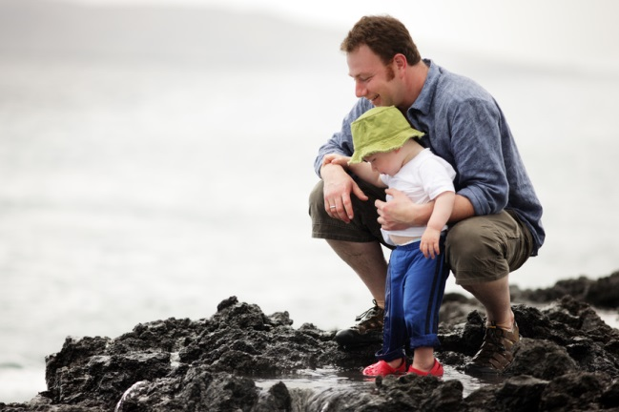
3. Dokonči souvětí
V Kafarnaum se Ježíš zeptal svých učedníků, …………………………………. …….Oni však mlčeli. Přeli se totiž, ………………………………. Ježíš se posadil a řekl: „Kdo chce být na prvním místě u mne, ………………………………………“ Pak k sobě zavolal malé děcko a vzal je před nimi do náruče se slovy: „Kdo se zastane takového dítěte a přijme ho v mém jménu, ………………………“
.

Slide 6
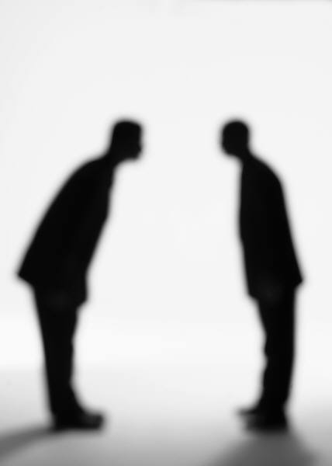
Odkazy
Vlastní text autora převyprávěn z Bible
Obrázky z webu Office.com

